Slide 1
O modelowaniu dla S.D.P.
Wojciech Apel, 601425019, wojtek@pp.org.pl
S.D.P Gliwice
20 marca 2023 r. – część #1

Slide 2
O tej prezentacji
Prezentacja wygodna do poprowadzenia warsztatów - tak z 2, 3 godziny pracy, dyskusji
Obrazki i slajdy pochodzą z różnych innych prezentacji i tam należy je poprawiać.
Człowiek trójjedyny

Slide 3
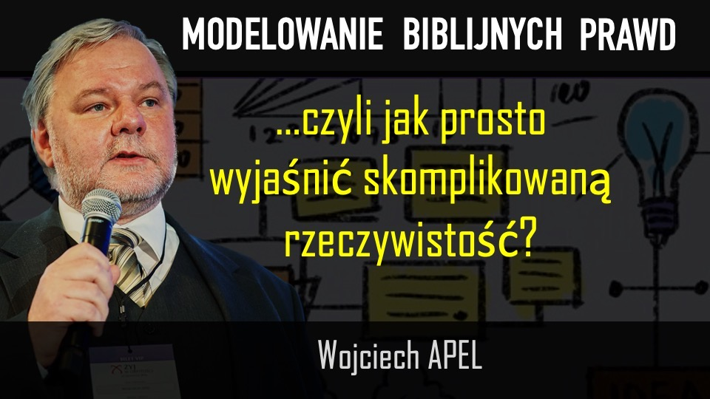
Zaproszenie
Modelowanie biblijne, czyli jak prosto wyjaśnić skomplikowaną rzeczywistość.
W trakcie wykładu, na 3 przykładach (duch, dusza i ciało; człowiek duchowy a człowiek cielesny; motywacja, inspiracja, działanie) spróbujemy nauczyć się tworzyć logiczne modele, wyprowadzać z nich wnioski, ale też określać granice ich używania aby nie popełniać błędów.
→ S.D.P - Światopogląd ucznia

Slide 4
Pierwszy konspekt – z notatek
Wstęp
Filozofia i modelowanie
"Jeżeli czegoś nie da się narysować to to coś nie istnieje”.
definicja modelu
definicja abstrakcji
Moje modele:
duch, dusza i ciało - człowiek trójjedyny
pojęcia: duch, dusza, ciało
obrazek Henia W.
Woomax
moje 3 obrazy i proces dochodzenia do kolejnych modeli.
Biblijny proces rozwoju - naturalny, cielesny, duchowy
wtęp: rozwój ucznia - od nowonarodzonego do starszego i męczennika
1Kor 210-3:3 - czytamy i wyliczamy obiekty
jak się mają te 3 rodzaje ludzi do innych miejsc w Biblii
Nowe narodzenie to ….
dojrzałość wg 1P,
A jak do tego modelu pasuje ST? Nie pasuje? Tak, bo nie było DŚ w człowieku.
zachęta -> morfologia
Człowiek działający - informacyjny model człowieka
Kartezjusz
Biblia
pojęcia do tych rozważań
relacje pomiędzy pojęciami
Podsumowanie:
Jeszcze raz czym jest modelowanie
granice wykorztywania modelu
przykłady błędów
zachęta - modelujcie!

Slide 5
Plan
Na wstępie nieco filozofii
Definicja modelu
Przykłady modeli i modelowania
Granice modelowania
Czy relacje międzyosobowe można modelować?
Moje modele prezentowane już na S.D.P
Duch, dusza i ciało - człowiek trójjedyny
Biblijny proces rozwoju - naturalny, cielesny, duchowy
Człowiek działający - informacyjny model człowieka
Morfologia (? – nie tym razem).
Podsumowanie

Slide 6
Na wstępie nieco filozofii

Slide 7
Teza ’2002:
Jeżeli czegoś nie da się narysować to może to coś nie istnieje?
Notes:
Na rysować? Na kartce? Na kartce 2D za pomocą ołówka (jeden kolor)? To właśnie jest modelowanie!
Twierdzenie: rzeczy, które istnieją da się opisać prościej.

Slide 8
Mądrość a myślenia
תָּבוּן
tabuwn
Jeżeli w twoje serce wstąpi mądrość
i poznanie będzie miłe twojej duszy,
rozwaga będzie czuwać nad tobą,
a myślenie będzie ciebie chronić. (Przyp 2:10)
Bóg dał nam ducha trzeźwego myślenia. (2Tm1:7)
Σωφρονισμου
sōfronismou

Slide 9
Model
Model – system założeń, pojęć i zależności między nimi pozwalający opisać (modelować) w przybliżony sposób jakiś aspekt rzeczywistości.
Kluczowe słowo: przybliżony.

Slide 10
Model
Model to abstrakcyjny opis fragmentu rzeczywistości, którego celem jest ułatwienie analizy zachodzących w tym fragmencie zjawisk.
Uwagi:
Kluczowe słowo: abstrakcyjny.
Abstrakcyjny czyli jaki?

Slide 11
Abstrakcja
Abstrakcyjność to świadomie zaniedbywanie pewnych elementów rzeczywistości zaś wyeksponowanie innych ponad miarę.

Slide 12
Abstrakcja
Rysunki Annie Vallotton z Good News Bible
Nie ma Żyda ani Greka, nie ma niewolnika ani wolnego, nie ma mężczyzny ani kobiety, wszyscy bowiem jedno jesteście w Chrystusie Jezusie. (Gal 3, 28 UBG)
Notes:
Gal 3, 28 - Ga 3, 28 UBG "Nie ma Żyda ani Greka, nie ma niewolnika ani wolnego, nie ma mężczyzny ani kobiety; wszyscy bowiem jedno jesteście w Chrystusie Jezusie."
https://wojtek.pp.org.pl/pliki/notki/2018-04-02_rysunki-annie-vallotton-z-/3202bda742d7b163afe65cdbc7e4d593--good-news-bible-bible-illustrations.jpg Rysunki Annie Vallotton z Good News Bible
A gdzie tu są kontynenty?

Slide 13
Abstrakcja (psychologii)
Abstrakcja, abstrahowanie – jedna z operacji umysłowych, także proces uczenia się pojęć. Proces abstrahowania polega na pomijaniu różnic między egzemplarzami danego zbioru i wyodrębnianiu ich cech wspólnych.
Wyróżnia się:
Abstrakcję negatywną, która polega na pomijaniu cech nieistotnych w jakiejś grupie danych;
Abstrakcję pozytywną, polegającą na wyodrębnieniu spośród pewnych cech tych, które są istotne dla danego zbioru danych.
Wniosek: abstrakcja jest sposbem myślenia.

Slide 14
Abstrakcja (filozofia)
Abstrakcja – proces tworzenia pojęć, w którym wychodząc od rzeczy jednostkowych dochodzi się do pojęcia bardziej ogólnego poprzez konstatowanie tego, co dla tych rzeczy wspólne. Drogą tego procesu dochodzi się do pojęć najuboższych w treść, ale o najszerszym zakresie, takich jak rzecz, przedmiot, substancja czy byt.
Wniosek: abstrakcja jest spsobem myślenia i uczenia się.

Slide 15
Mądrość a myślenia
תָּבוּן
tabuwn
Jeżeli w twoje serce wstąpi mądrość
i poznanie będzie miłe twojej duszy,
rozwaga będzie czuwać nad tobą,
a myślenie będzie ciebie chronić. (Przyp 2:10)
Bóg dał nam ducha trzeźwego myślenia. (2Tm1:7)
Σωφρονισμου
sōfronismou

Slide 16
Modelowanie
Modelowanie to tworzenie modeli ale też praca z tymi modelami, symulowanie zachowań elementów w modelu, badanie ich, w szczególności badanie tego, czy model nadaje się jeszcze do analizy zjawisk i czy czasem abstrakcyjność już nie jest źródłem poważnych błędów.

Slide 17
Modele

Slide 18
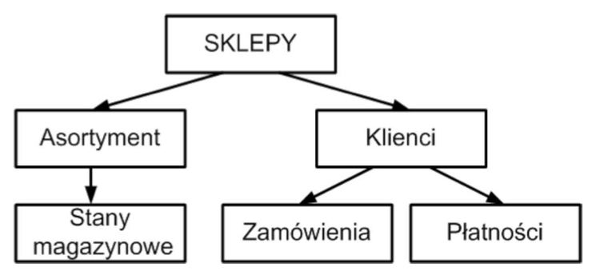
Model danych w bazie

Slide 19
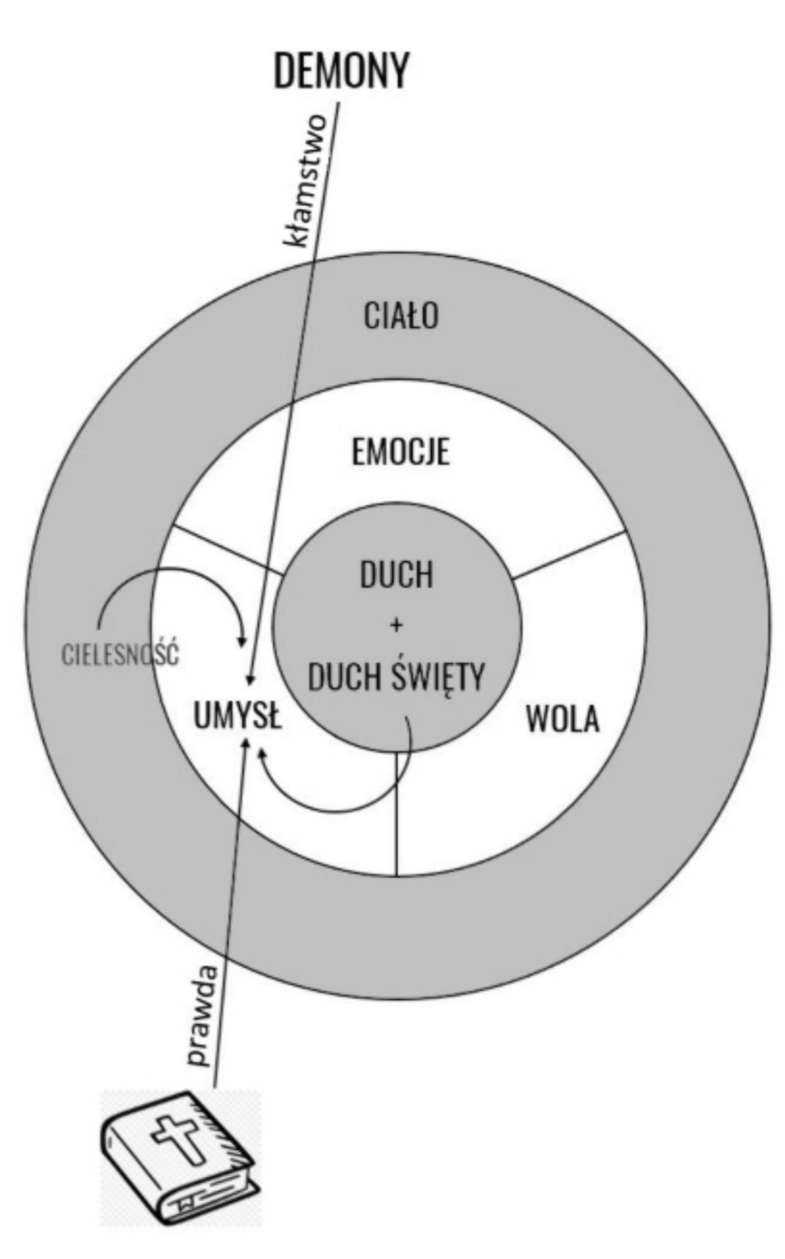
Model pola walki duchowej

Slide 20
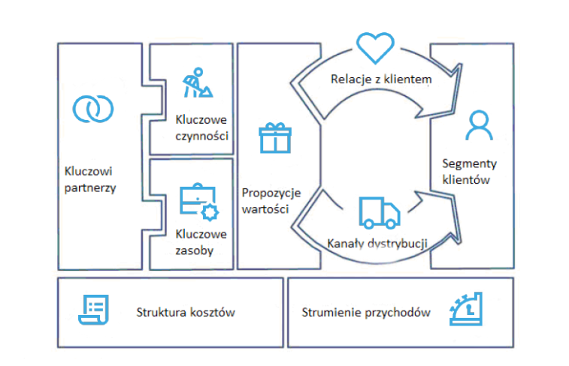
Model przedsiębiorstwa (Business model canvas)
Notes:
Jak opisać model biznesowy (przedsiębiorstwo) za pomocą 9 zdań.

Slide 21
Model (by Damian ’2023)
Model - opis złożonego zjawiska, poprzez zastosowanie założeń zmniejszających liczbę zmiennych (nie zawsze wszystkie są znane), w celu przewidywania skutków działania w określonych dla danego modelu warunkach. Jeśli warunki te odbiegają znacznie od założonych dla danego modelu, model może nie być użyteczny.

Slide 22
Jak modelować?
Długopisem na kartce!

Slide 23
Narzędzia modelowania: język symboli

Slide 24
Jak modelować?
Coś

Slide 25
Jak modelować?
Coś #1
Coś #2

Slide 26
Jak modelować?
Coś #1
Coś #2

Slide 27
Jak modelować?
Coś #2
Coś #1

Slide 28
Jak modelować?
Coś #2
Coś #1

Slide 29
Jak modelować?
Coś #7
Coś #2
Coś #1
Coś #3
Coś #4

Slide 30
Jak modelować?
Coś #7
Coś #2
Coś #1
Coś #3
Coś #4

Slide 31
Jak modelować?
Coś #1
Coś #2

Slide 32
Jak modelować?
Coś #1
Coś #2

Slide 33
Jak modelować?
Coś #1
Coś #2
Coś #3

Slide 34
Jak modelować?
Coś #1
Coś #2
Coś #3

Slide 35
Swobodny dialog
Osoba 1
Słowa
Osoba 2
Słowa

Slide 36
Swobodny dialog ale obserwowany
Osoba 1
Słowa
Osoba 2
Słowa
Osoba 3

Slide 37
Dialog zakłócany
Osoba 1
Słowa
Osoba 2
Słowa
Słowa
Osoba 3

Slide 38
Dialektyka
Dialektyka (stgr. διαλεκτική τέχνη, łac. dialectica, ars dialectica, ratio dialectica) – nauka zajmująca się poprawnością argumentacji i refutacji podczas wypowiedzi. Kodyfikuje ona zasady poprawnego rozumowania służące do analizy argumentów potwierdzających lub kwestionujących udowadnianą w czasie dyskursu tezę, a także sposoby prowadzenia debaty, w czasie której jeden z uczestników stara się udowodnić tezę, a drugi ją obalić.

Slide 39
Dialektyka
Dialektyka – sztuka uprawiania filozofii poprzez dialog, poprzez używanie słów.

Slide 40
Dialektyka
Osoba 1
Osoba 2
1 …
2 …
3 …
4 …

Slide 41
Dialektyka jednoosobowa
Słowa
Osoba

Slide 42
Granice używania przypowieści
Błędne interpretacje wynikające z przypowieści o siewcy
Czworaka rola -> Kim jesteś? przygotuj swoje serce. Postaraj się. Zmień się!
Wybierz pole na którym będziesz siał.
Łk 15 – przypowieść o „synu marnotrawnym”. Niewłaściwie określone granice przypowieści -> zły model -> błędy!
Błędne interpretacja: Lepiej aby syn odszedł z domu i popełniał błędy - wróci pokorny.
Błędna interpretacja: Młodszy syn przywrócony jest do pełni praw - dziedziczy po ojcu.

Slide 43
Granice używania modelu
Model to abstrakcyjny opis fragmentu rzeczywistości, którego celem jest ułatwienie analizy zachodzących w tym fragmencie zjawisk.
Właściwe pytania:
Jak długo wolno stosować ten model?
Jaki cel przyświecał twórcy tego modelu?
Czy nie pomieszałem tu różnych modeli?
Czy konsekwentnie używam języka symboli?
Czy ten model nadaje się jeszcze do analizy zjawisk i czy czasem abstrakcyjność już nie jest źródłem poważnych błędów.

Slide 44
Moje modele

Slide 45
Moje modele
Duch, dusza i ciało - człowiek trójjedyny
Człowiek działający - informacyjny model człowieka
Biblijny proces rozwoju ucznia - naturalny, cielesny, duchowy
Morfologia (?) – nie tym razem. (2016)

Slide 46
#1. Duch, dusza i ciało czyli człowiek trójjedyny

Slide 47
Moja obserwacja z ’2004
Obserwacji dokonywałem w ogródku.
Ziemia
Istota żyjąca
Istota żyjąca
Istota żyjąca

Slide 48
Moja obserwacja z ’2004 – życie na ziemi
Obserwacja:
Na ziemi jest coś co żyje.
Metodą naukową to co żyję potrafię poklasyfikować na 3 grupy.
Ale czym się różnią? Jak je klasyfikuje?
Ziemia
To coś żyje
To coś też żyje i ucieka
Ja (i Ty) też żyjemy!

Slide 49
Moja obserwacja z ’2004 – życie na ziemi
Kwiatki
Koty
Sąsiedzi
Ziemia
Roślina
Zwierzak
Człowiek

Slide 50
Gen 1:9 - roślinki
A potem Bóg rzekł: Niechaj zbiorą się wody spod nieba w jedno miejsce i niech się ukaże powierzchnia sucha!
A gdy tak się stał, (..) Bóg, widząc, że były dobre, rzekł:
Niechaj ziemia wyda rośliny zielone: trawy dające nasiona, drzewa owocowe rodzące na ziemi według swego gatunku owoce, w których są nasiona.
I tak się stało.
Ziemia wydała rośliny zielone: trawę dającą nasienie według swego gatunku i drzewa rodzące owoce, w których było nasienie według ich gatunków.
A Bóg widział, że były dobre

Slide 51
Istoty stworzone na ziemi mają ciała (istoty białkowe)
Ziemia
Roślina
Zwierzak
Człowiek
ciało

Slide 52
Istoty stworzone na ziemi mają ciała (istoty białkowe)
Obserwacja:
Ciało stworzeń zbudowane jest z komórek, w których budulcem są białka.
Komórki dzieląc się sprawiają, że organizmy się rozwijają, a nawet rozmnażają….
... ale w niektórych przypadkach nie jest to takie proste.
Obserwacje dokonano na przestrzeni lat, na stworzeniach:
Kwiatki w ogrodzie (też też perz)
Kot, a dokładnie kotka (i 4 kociaki)
Bartek i Ania a potem jeszcze Tymoteusz
Ziemia
Roślina
Zwierzak
Człowiek
ciało
ciało
ciało

Slide 53
Ale niektóre mają dusze
Rdz 1:30 - I wszelkim zwierzętom ziemi, i wszelkiemu ptactwu niebieskiemu, i wszystkiemu, co pełza po ziemi i ma w sobie życie, pokarmem będą wszelkie rośliny zielone. I tak się stało.
Rdz 6:17 - A ja, oto ja sprowadzę potop wód na ziemię, aby wytracić wszelkie ciało, w którym jest tchnienie życia pod niebem. Wszystko, co jest na ziemi, zginie.
Rdz 7:15,22 - I tak weszły do Noego do arki, po parze z każdego ciała, w którym było tchnienie życia. ⁽²²⁾ Wszystko, co miało w nozdrzach tchnienie życia, wszystko, co żyło na suchym lądzie, zginęło.
Ziemia
Roślina
Zwierzak
Człowiek
dusza
dusza
ciało
ciało
ciało
nefesz נפש – dusza, tchnienie życia

Slide 54
Ale jest na ziemi istota duchowa
Wnioski:
Człowiek jest istotą duchową umieszczoną w ciele z duszą.
Ziemia
Roślina
Zwierzak
Człowiek
duch
dusza
dusza
ciało
ciało
ciało
ruah רוח – duch, dusza żyjąca ???

Slide 55
Rdz 2:7
BT5: wtedy to Pan Bóg ulepił człowieka z prochu ziemi i tchnął w jego nozdrza tchnienie życia, wskutek czego stał się człowiek istotą żywą.
UBG: Wtedy PAN Bóg ukształtował człowieka z prochu ziemi i tchnął w jego nozdrza tchnienie życia. I człowiek stał się żywą duszą.
NWT-PL: I Jehowa Bóg przystąpił do kształtowania człowieka z prochu ziemi, i tchnął w jego nozdrza dech życia, i człowiek stał się duszą żyjącą.
nefesz נפש – dusza, tchnienie życia
ruah רוח – duch, dusza żyjąca

Slide 56
Rdz 2:26n
BT5 "A wreszcie rzekł Bóg: Uczyńmy człowieka na Nasz obraz, podobnego Nam. Niech panuje nad rybami morskimi, nad ptactwem podniebnym, nad bydłem, nad ziemią i nad wszystkimi zwierzętami pełzającymi po ziemi! (27) Stworzył więc Bóg człowieka na swój obraz, na obraz Boży go stworzył: stworzył mężczyznę i niewiastę."
UBG "Potem Bóg powiedział: Uczyńmy człowieka na nasz obraz według naszego podobieństwa; niech panuje nad rybami morskimi i ptactwem niebieskim, nad bydłem i całą ziemią oraz nad wszelkimi zwierzętami pełzającymi, które pełzają po ziemi. (27) Stworzył więc Bóg człowieka na swój obraz, na obraz Boga go stworzył; stworzył ich mężczyzną i kobietą."

Slide 57
Moje uwagi
Kościół za sprawą Augustyna przyjął modele z filozofii greckiej. Ciało i dusza jakoś coś przeciwstawnego.
Kościół przyjmując modele z filozofii greckiej nie zbudował bazując na Piśmie Świętych własnych modeli.
… za to stworzył się problem błędnej teologii …
… a z błędnej teologii biorą się widoczne błędy:
nie rozróżnianie ducha od duszy
problemy z dogmatem o nieśmiertelności duszy
nie rozróżnianie działań duchowych od duszewnych
problemy z eschatologią kotów → patrz przykład

Slide 58
„(…) wierzę w kotów zmartwychwstanie”
Przykład
#1. Oczekuję, że w przyszłości ma się w nas (nowonarodzonych) objawić chwała Boga.
#2. Stworzenie (a więc koty również) z upragnieniem oczekuje objawienia się dzieci Bożych.
#3. Bóg poddał stworzenie (koty i świnie też) marności, ale w nadziei, że również ono zostanie wyzwolone z niewoli zepsucia.
#4. Bo stworzenie też ma uczestniczyć w wolności i chwale dzieci Bożych.
#5. Dziś stworzenie cierpi w bólach (również bólach rodzenia) podobnie jak cierpią ludzie, i jak cierpi Kościół.
Podstawa: Rz 8:18-23
Notes:
Będzie ostro!! Proszę – nie opowiadajcie na mieście, że Wojtek mówił o zbawieniu kotów, bo to nie prawda!

Slide 59
Rz 8:18-23 tpnp
Sądzę bowiem, że utrapienia teraźniejszego czasu nie są godne porównania z tą chwałą, która ma się w nas objawić. Bo stworzenie żarliwie oczekuje objawienia synów Boga. Gdyż stworzenie zostało poddane marności, nie dobrowolnie, ale z powodu Tego, który je poddał, w nadziei, Że i samo stworzenie zostanie uwolnione z niewoli skażenia do wolności chwały dzieci Boga. Bo wiemy, że całe stworzenie współwzdycha i współcierpi w bólach porodowych aż do teraz. A nie tylko ono, ale i my sami, którzy mamy pierwocinę Ducha, i my sami w sobie wzdychamy oczekując usynowienia, odkupienia naszego ciała.

Slide 60
Rz 8:18nn a „wiara w kotów zmartwychwstanie”
Wytestuj się!
Znajdź sprzeczność!
Sądzę bowiem, że utrapienia teraźniejszego czasu nie są godne porównania z tą chwałą, która ma się w nas objawić.
Bo stworzenie żarliwie oczekuje objawienia synów Boga.
Gdyż stworzenie zostało poddane marności, nie dobrowolnie, ale z powodu Tego, który je poddał, w nadziei, że i samo stworzenie zostanie uwolnione z niewoli skażenia do wolności chwały dzieci Boga.
Bo wiemy, że całe stworzenie współwzdycha i współcierpi w bólach porodowych aż do teraz.
A nie tylko ono, ale i my sami, którzy mamy pierwocinę Ducha, i my sami w sobie wzdychamy oczekując usynowienia, odkupienia naszego ciała.
#1. Oczekuję, że w przyszłości ma się w nas (nowonarodzonych) objawić chwała Boga.
#2. Stworzenie (a więc koty również) z upragnieniem oczekuje objawienia się dzieci Bożych.
#3. Bóg poddał stworzenie (koty i świnie też) marności, ale w nadziei, że również ono zostanie wyzwolone z niewoli zepsucia.
#4. Bo stworzenie też ma uczestniczyć w wolności i chwale dzieci Bożych.
#5. Dziś stworzenie cierpi w bólach (również bólach rodzenia) podobnie jak cierpią ludzie, i jak cierpi Kościół.
Podstawa: Rz 8:18-23
… albo uwierz!

Slide 61
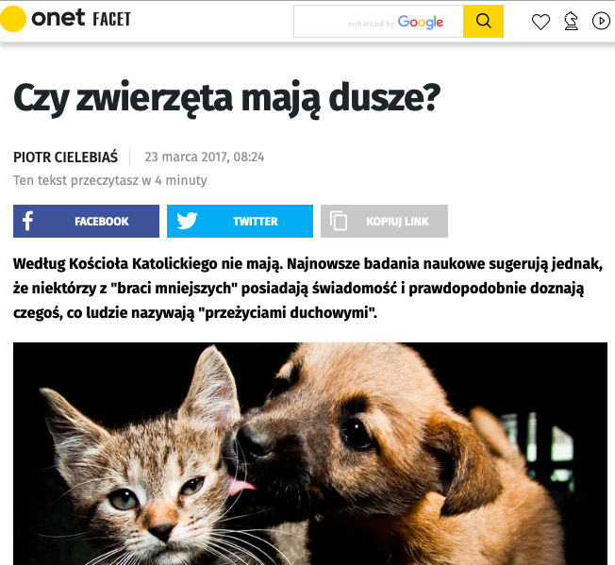
W 2014 r. w mediach zawrzało, gdy papież Franciszek, pocieszając chłopca, który stracił ukochanego psa stwierdził, że "niebo otwarte jest dla wszystkich stworzeń bożych". Jednak w tej kwestii Ojciec Św. swoje, a katechizm swoje. Zgodnie z nauką Kościoła zwierzęta posiadają co prawda coś w rodzaju duszy ożywiającej ich ciała, ale jest to śmiertelna "dusza sensytywna", niepodobna do ludzkiej nieśmiertelnej duszy, której dane jest poznawać świat jako dzieło Boże.
(…)
Współcześni uczeni zdają się jednak nie mieć wątpliwości, że zwierzęta są świadome. Problem tylko, w jakim zakresie i czy dar ten rozdzielony jest po równo między wszystkie gatunki?
(…)
Zdaniem neurologa Kevina Nelsona, który koncentruje się na poszukiwaniach źródeł doświadczeń duchowych w mózgu, zwierzęta (i to nie tylko naczelne) doznają czegoś w rodzaju "naturalnych stanów mistycznych".
https://facet.onet.pl/strefa-tajemnic/czy-zwierzeta-maja-dusze/bw5ppyj

Slide 62
Czy zwierzęta mają dusze?
PIOTR CIELEBIAŚ 23 marca 2017, 08:24
Według Kościoła Katolickiego nie mają. Najnowsze badania naukowe sugerują jednak, że niektórzy z "braci mniejszych" posiadają świadomość i prawdopodobnie doznają czegoś, co ludzie nazywają "przeżyciami duchowymi” (…)
Wojna !
Kościół Katolicki
Badania naukowe

Slide 63
Kościół Katolicki
Badania naukowe
Wojna !
Ja

Slide 64
Nie trwajmy w błędzie rzymskim, … … że niby zwierzęta nie mają duszy
Ziemia
Roślina
Zwierzak
Człowiek
dusza
ciało
ciało
ciało

Slide 65
Nie trwajmy w błędzie Onet.pl, …. … że niby człowiek to tylko jeden z gatunków … że to lepsze zwierzę
Ziemia
Roślina
Zwierzak
Człowiek
dusza
dusza
ciało
ciało
ciało

Slide 66
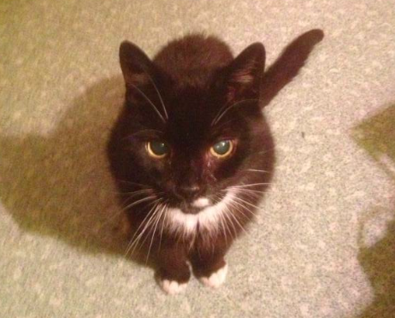
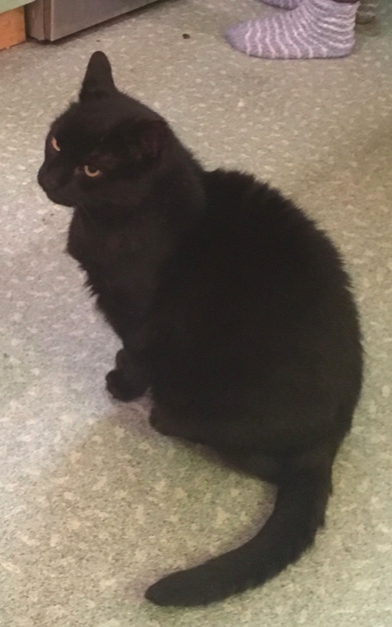
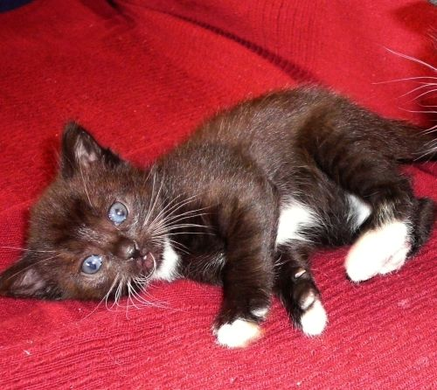
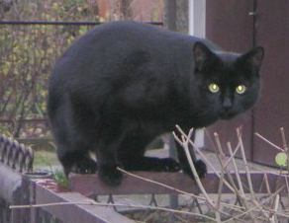

Slide 67
Zwierzaki też mają duszę, a człowiek ducha
Hiob mówi do Sofara:
Ale zapytaj zwierząt, a one cię pouczą,
i ptaków nieba, a powiedzą tobie.
Albo rozmawiaj z ziemią, a ona cię nauczy,
i opowiedzą ci ryby morskie.
Któż spośród nich wszystkich nie wie,
że ręka PANA to wykonała?
W jego ręku jest dusza wszelkiej istoty żywej
i duch wszelkiego człowieka.
(Hi 12:7-10 UBG)

Slide 68
Mój model – wersja #1
Ziemia
Roślina
Zwierzak
Człowiek
duch
dusza
dusza
ciało
ciało
ciało

Slide 69
Ale jest na ziemi istota duchowa
Obserwacja
Człowiek stworzony jest na podobieństwo Boga
Podobieństwo:
(…)
Istnieje też w świecie duchowym
Wnioski:
Człowiek jest istotą duchową umieszczoną w ciele z duszą.
Bóg
Ziemia
Roślina
Zwierzak
Człowiek
duch
dusza
dusza
ciało
ciało
ciało

Slide 70
Granice modelu: ziemia
Ziemia
Roślina
Zwierzak
Człowiek
duch
Duchy
dusza
dusza
duch
ciało
ciało
ciało

Slide 71
Moja kosmologia ’2015

Slide 72
Poszerzenie modelu: niebo i ziemia
Może nie niebo a nieba?
Niebo
Ziemia
Roślina
Zwierzak
Człowiek
duch
Duchy
dusza
dusza
duch
ciało
ciało
ciało

Slide 73
Poszerzenie modelu: niebo i ziemia
Dogmatyka:
Bóg jest duchem (J4)
Bóg stworzył niebo i ziemię. (dlatego wystaje poza Niebo)
Człowiek jest istotą duchową
Duch Boga jest
W Bogu
Na świecie (czasami)
W człowieku (niektórych)
Ale są też duchy nie mające miejsca na ziemi.
Bóg
Niebo
Ziemia
Duch Święty
Roślina
Zwierzak
Człowiek
duch
Duchy
dusza
dusza
Duch
ciało
ciało
ciało

Slide 74
Bóg
Niebo
Ziemia
Duch Święty
Roślina
Zwierzak
Człowiek
duch
Duchy
dusza
dusza
Duch
ciało
ciało
ciało
Notes:
Do druku:
Mój model wszechświata potrzeby do badania relacji pomiędzy istotami stworzonymi a Bogiem

Slide 75
KOLORY
Bóg
Niebo
Ziemia
Duch Święty
Roślina
Zwierzak
Człowiek
duch
Duchy
dusza
dusza
Duch
ciało
ciało
ciało
Notes:
Do druku:
Mój model wszechświata potrzeby do badania relacji pomiędzy istotami stworzonymi a Bogiem

Slide 76
A może to narysować w kółkach (’2017)
Człowiek to istota duchowa umieszczona w ciele, które ma duszę.
Człowiek
Ciało
Ciało
Dusza
duch
Duch
dusza
ciało

Slide 77
Centralne koła
Ciało
Ciało
Dusza
Duch

Slide 78
I wpisać tam modelowana elementy (’2017)
Ciało
Ciało
odruchy
Dusza
uczucia
charakter
Duch
emocje
wartości
umysł
świadomość
sumienie
instynkt
zmysły
wola
mięśnie
działania

Slide 79
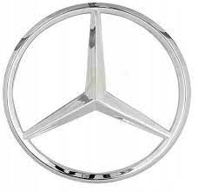
A gdyby narysować to inaczej?

Slide 80
Aktywności człowieka trójjedynego
Bóg
Świat
Inne osoby

Slide 81
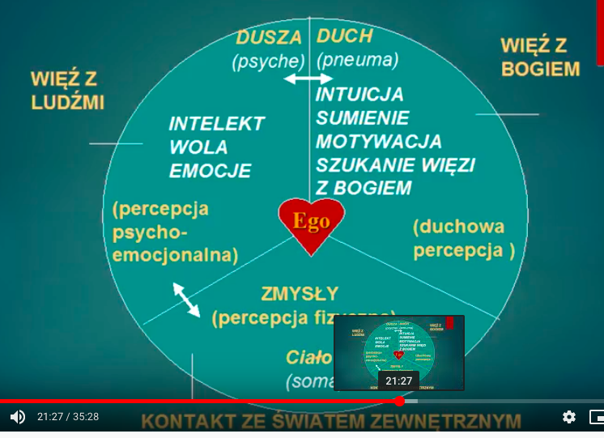
Heniek Wieja…

Slide 82
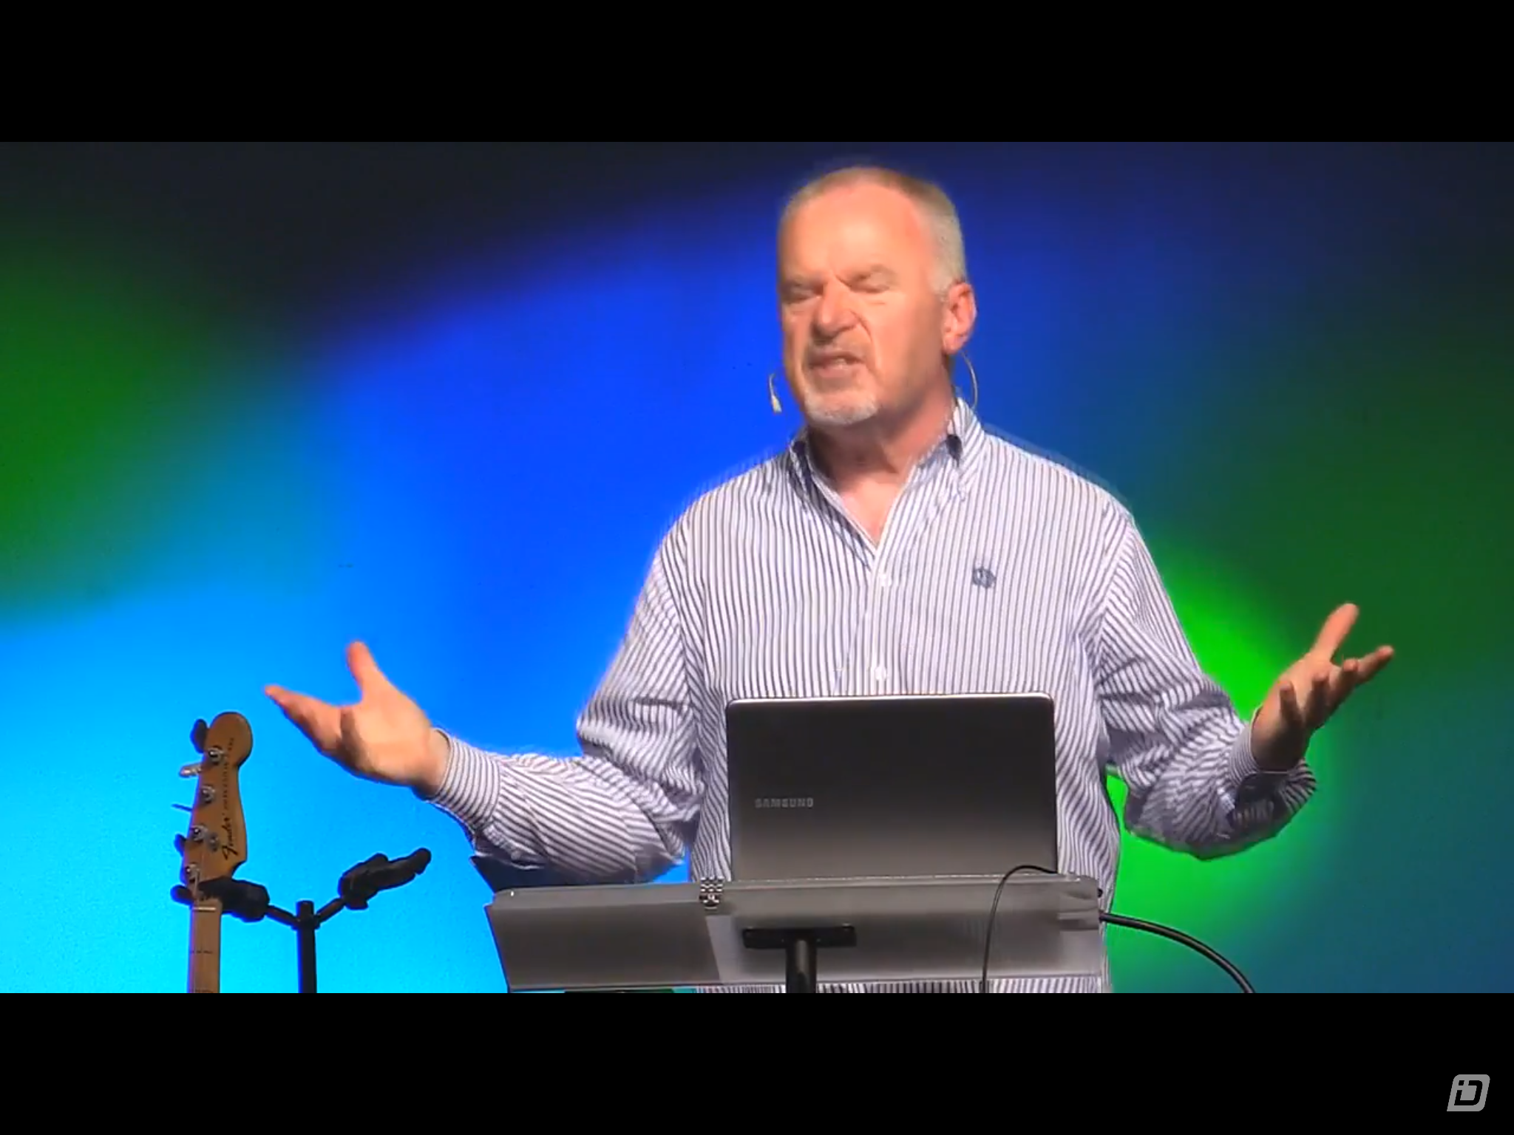
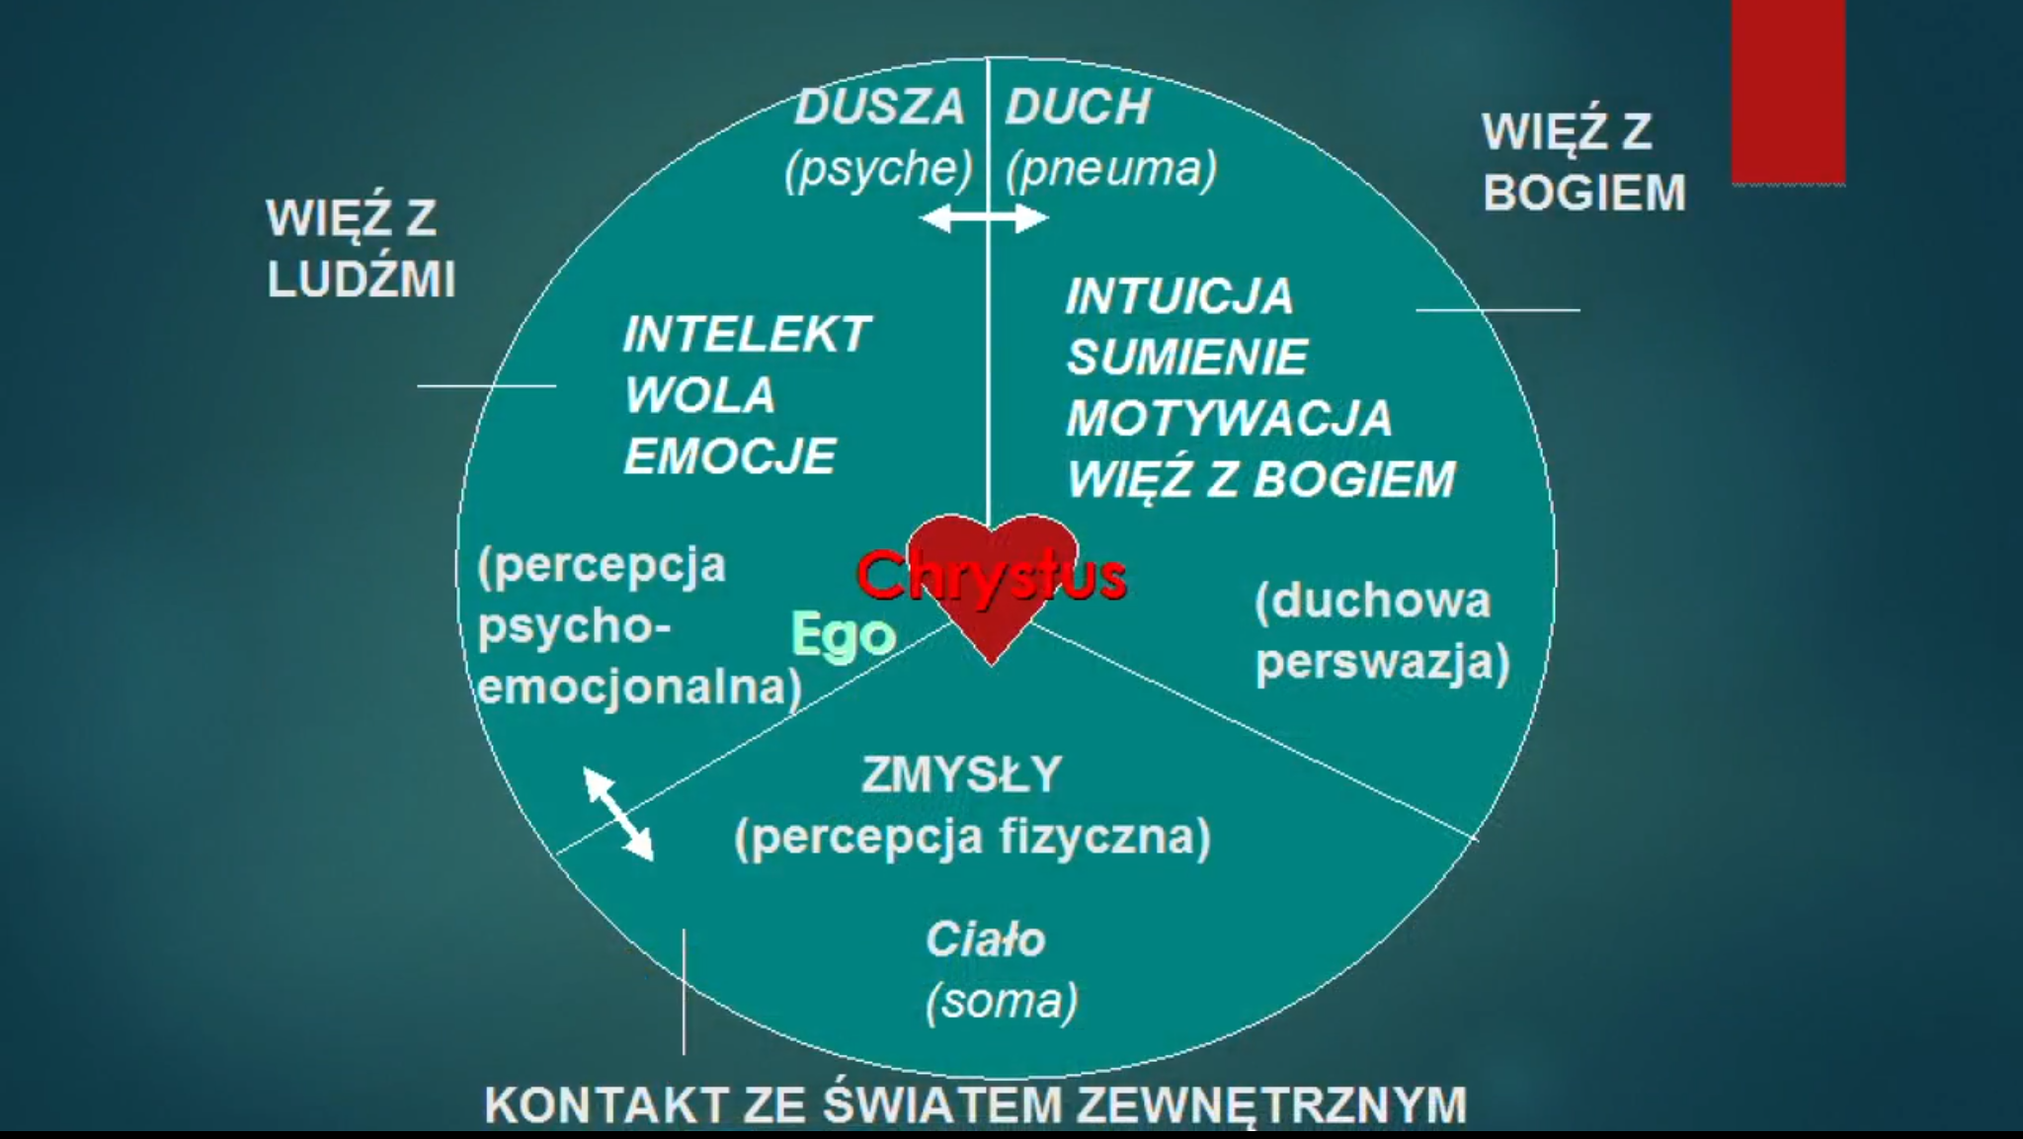

Slide 83
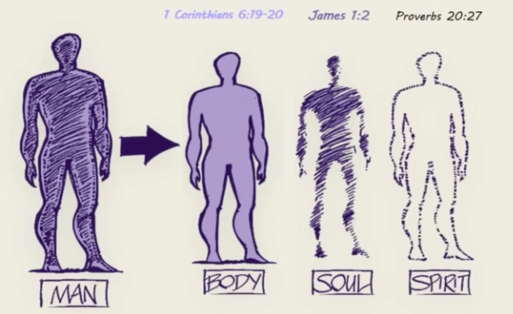
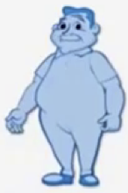
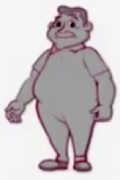
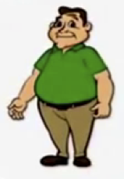

Slide 85
1Tes 5:23 ubg
A sam Bóg pokoju niech was w pełni uświęci, a cały wasz duch, dusza i ciało niech będą zachowane bez zarzutu na przyjście naszego Pana Jezusa Chrystusa.

Slide 86
1Tes 5:23 ubg
A sam Bóg pokoju niech was w pełni uświęci, a cały wasz duch (πνευμα pneuma), dusza (ψυχη psychē) i ciało (σωμα sōma) niech będą zachowane bez zarzutu na przyjście naszego Pana Jezusa Chrystusa.

Slide 89
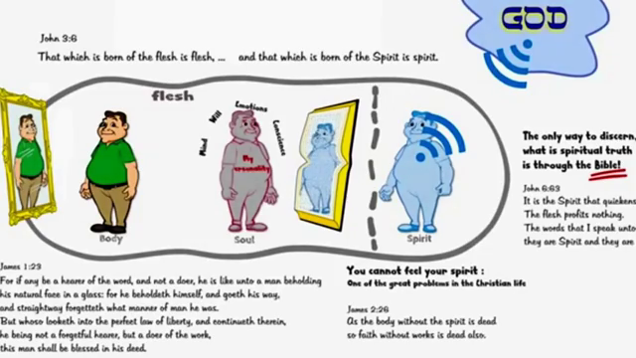

Slide 90
A może da się tam coś dopisać jeszcze?

Slide 91
Mój model trójedynego człowieka ’2018

Slide 92
Pytania do tej części -
… ?
… ?
…. ?

Slide 93
#2. Człowiek działający, czyli informacyjny model człowieka.

Slide 94
Uwagi do materiału
Slajdy pochodzą z materiału: „Epistemologia i antropologia. Poznawanie i przetwarzanie informacji przez człowieka” – plik: epistemologia-model-informacyjny - v1.6 - praca na kolorach.pptx z marca 2023

Slide 95
Jak przebiega informacja
Duch
świadomość istnienia Boga
sumienie
Ciało
Dusza
zmysły
charakter
Świat
odruchy
emocje
umysł
mięśnie
wola

Slide 96
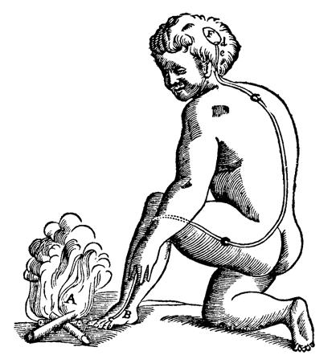
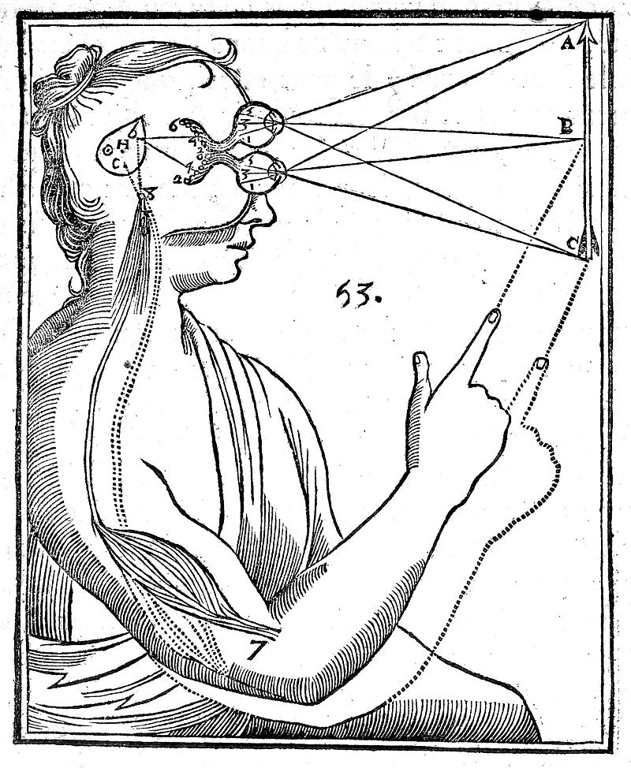
Ilustracje z dzieła René Descartes (Kartezjusz): L’homme, et un Traitté de la formation du foetus, 1664.

Slide 97
Jak przebiega informacja
Bóg
Duch
Duch Święty
świadomość istnienia Boga
sumienie
Ciało
Dusza
zmysły
charakter
Świat
odruchy
emocje
umysł
mięśnie
wola

Slide 98
Naturalistyczny model informacyjny człowieka
Świat
Człowiek
Procesy myślowe
(zamysł)
Zmysły
Mięśnie
odczuwanie
poznawanie
badanie
działania
komunikowanie
przemieszczanie się
Pamięć
Notes:
2020-10-30 – obrazek przechowywany źródłowo w „obrazki do WikiSlow-10” w _FIKI-obrazki

Slide 99
Naturalistyczny model informacyjny człowieka ale więcej szczegółów
Świat
Człowiek
Procesy myślowe
(zamysł)
Zmysły
Mięśnie
emocje
wola
charakter
analiza
poglądy
odczuwanie
poznawanie
badanie
mózg
działania
komunikowanie
przemieszczanie się
Pamięć
hormony
Notes:
2020-10-30 – obrazek przechowywany źródłowo w „obrazki do WikiSlow-10” w _FIKI-obrazki

Slide 100
Naturalistyczny obraz człowieka stworzony jest przez naturalistów :-)
Człowiek zmysłowy (ψυχικός ἄνθρωπος - psychikos anthrōpos) nie przyjmuje tych rzeczy, które są z Ducha Bożego albowiem są dla niego głupotą i nie może ich poznać, ponieważ duchowo (πνευματικως - pneumatikōs) są rozsądzane.
(1Kor 2:14nn tpnt)
Głupiec rzekł w swym sercu: nie ma Boga.
(Psalm 53)
ψυχικός ἄνθρωπος - psychikos anthrōpos -> Tłumaczone jest jako: człowiek zmysłowy, człowiek naturalny, człowiek cielesny?

Slide 101
Naturalistyczny model informacyjny ma pewne dość istotne braki
Świat
Człowiek
Procesy myślowe
(zamysł)
Zmysły
Mięśnie
emocje
wola
charakter
analiza
poglądy
mózg
Pamięć
hormony
Notes:
2020-10-30 – obrazek przechowywany źródłowo w „obrazki do WikiSlow-10” w _FIKI-obrazki

Slide 102
Teistyczny model człowieka
Bóg
Świat
Człowiek
duch
Procesy myślowe
(zamysł)
Zmysły
Mięśnie
emocje
wola
charakter
analiza
poglądy
mózg
Pamięć
hormony
Notes:
2020-10-30 – obrazek przechowywany źródłowo w „obrazki do WikiSlow-10” w _FIKI-obrazki

Slide 103
Teistyczny model człowieka
Bóg
Świat
Człowiek
duch
Procesy myślowe
(zamysł)
Zmysły
Mięśnie
Pamięć
Notes:
2020-10-30 – obrazek przechowywany źródłowo w „obrazki do WikiSlow-10” w _FIKI-obrazki

Slide 104
Teistyczny model człowieka
Duch Święty przypomina i przekonuje o grzechu,
o sprawiedliwości i o sądzie
Bóg
Duch Święty
Świat
Człowiek
duch
Procesy myślowe
(zamysł)
Zmysły
Mięśnie
Pamięć
Notes:
2020-10-30 – obrazek przechowywany źródłowo w „obrazki do WikiSlow-10” w _FIKI-obrazki

Slide 105
Człowiek nowonarodzony
Bo któż z ludzi zna to, co ludzkie, jak tylko duch ludzki w nim? Tak i to, co z Boga, nikt nie zna, jak tylko Duch Boga.
⁽¹²⁾ Ale my nie przyjęliśmy ducha świata, lecz Ducha, który jest z Boga, abyśmy znali to wszystko, co zostało nam darowane przez Boga, o których też mówimy, nie w słowach nauczanych przez ludzką mądrość, lecz w słowach nauczanych przez Ducha Świętego, i to, co duchowe z duchowymi łączymy.
⁽¹⁴⁾ [ Zmysłowy człowiek nie rozumie świata duchowego. (…) ]
⁽¹⁵⁾ Człowiek duchowy (πνευματικοις – pneumatikois) wprawdzie rozsądza to wszystko, lecz sam przez nikogo nie jest rozsądzany.
Kto bowiem poznał myśl Pana, kto Go pouczy? Ale my mamy myśl Chrystusa.
(1Kor 2:11-15 tpn)

Slide 106
Człowiek nowonarodzony
Bóg
Duch Święty
Świat
objawienie
inspiracja
duch
Człowiek
duch
Procesy myślowe
(zamysł)
Zmysły
Mięśnie
odczuwanie
poznawanie
badanie
działania
komunikowanie
przemieszczanie się
Pamięć
Notes:
2020-10-30 – obrazek przechowywany źródłowo w „obrazki do WikiSlow-10” w _FIKI-obrazki

Slide 107
Człowiek duchowy
Z Chrystusem jestem przybity do krzyża i żyję już nie ja, lecz żyje we mnie Chrystus; a to, że teraz żyję w ciele, żyję w wierze Syna Bożego, który mnie umiłował i wydał samego siebie za mnie.
(Gal 2:20 tpnp)
Człowiek duchowy (πνευματικοις – pneumatikois) wprawdzie rozsądza to wszystko, lecz sam przez nikogo nie jest rozsądzany.
Kto bowiem poznał myśl Pana, kto Go pouczy? Ale my mamy myśl Chrystusa.
(1Kor 2:15n tpnp)

Slide 108
Człowiek duchowy
Bóg
Duch Święty
Świat
objawienie
inspiracja
duch
Człowiek
duch
Procesy myślowe
(zamysł)
Zmysły
Mięśnie
odczuwanie
poznawanie
badanie
działania
komunikowanie
przemieszczanie się
Pamięć
Notes:
2020-10-30 – obrazek przechowywany źródłowo w „obrazki do WikiSlow-10” w _FIKI-obrazki

Slide 109
Epistemologia człowieka nowonarodzonego
Jak człowiek poznaje prawdę?
zmysłami - poprzez badanie świata.
duchowo - poprzez objawianie się Boga.
Trudne pytanie:
Czy czytanie Pisma Świętego jest badaniem czy objawieniem?
A może jest badaniem objawiania się Boga w przeszłości?

Slide 110
Mój model: Człowiek duchowy
Bóg
Duch Święty
Świat
objawienie
inspiracja
duch
Człowiek
duch
Procesy myślowe
(zamysł)
Zmysły
Mięśnie
odczuwanie
poznawanie
badanie
działania
komunikowanie
przemieszczanie się
Pamięć
Notes:
2020-10-30 – obrazek przechowywany źródłowo w „obrazki do WikiSlow-10” w _FIKI-obrazki

Slide 111
Pytania do tej części -
… ?
… ?
…. ?

Slide 112
Teza ’2002:
Jeżeli czegoś nie da się narysować to może to coś nie istnieje?
Notes:
Na rysować? Na kartce? Na kartce 2D za pomocą ołówka (jeden kolor)? To właśnie jest modelowanie!
Twierdzenie: rzeczy, które istnieją da się opisać prościej.

Slide 113
Rysowanie
Rysowanie to odwzorowanie rzeczywistości na płaszczyźnie (przestrzeń 2D, najczęściej kartka) za pomocą prostych i skończonych elementów (np. kreska ołówka), w tym figur i symboli ustalonych kulturowo.

Slide 114
Wymiar
Wymiar – minimalna liczba niezależnych parametrów potrzebnych do opisania jakiegoś zbioru. Zatem jest to liczba przypisana zbiorowi lub przestrzeni w taki sposób, by punkt miał w.=0, prosta w.=1, płaszczyzna w.=2 itd.

Slide 115
Teza ’2002:
Narysowanie czegoś sprawia, model tego czegoś zaistnieje, że zaistnieje nowy byt.
Notes:
Na rysować? Na kartce? Na kartce 2D za pomocą ołówka (jeden kolor)? To właśnie jest modelowanie!
Twierdzenie: rzeczy, które istnieją da się opisać prościej.

Slide 116
#3. Biblijny proces rozwoju - naturalny, cielesny, duchowy

Slide 117
Wstawka z ”morfologii chrześcijaństwa” – trzy rodzaje ludzi.

Slide 118
Procesy informacyjne w człowieku
Bóg
Świat
Człowiek
duch
Procesy myślowe
(zamysł)
Zmysły
Mięśnie
dedukcja
emocje
wnioskowanie
indukcja
poznawanie
wola
decyzje
odczuwanie
charakter
analiza
wiedza
synteza
odruchy
działania
wspomnienia
mózg
Pamięć
hormony
Notes:
2020-10-30 – obrazek przechowywany źródłowo w „obrazki do WikiSlow-10” w _FIKI-obrazki

Slide 119
Procesy informacyjne w człowieku nowozrodzonym
Bóg
Duch Święty
Świat
inspiracja
duch
Człowiek
duch
Procesy myślowe
(zamysł)
objawianie
Zmysły
Mięśnie
dedukcja
emocje
wnioskowanie
indukcja
poznawanie
wola
decyzje
odczuwanie
charakter
analiza
wiedza
synteza
odruchy
działania
wspomnienia
mózg
Pamięć
hormony
Notes:
2020-10-30 – obrazek przechowywany źródłowo w „obrazki do WikiSlow-10” w _FIKI-obrazki

Slide 120
Pojęcia, których używam … i linki do Blue Letter Biblie
Człowiek zmysłowy ψυχικός ἄνθρωπος - psychikos anthrōpos S5591 S444
Człowiek duchowy πνευματικοις – pneumatikois S4152
Człowiek cielesny σαρκικοις - sarkikois S4559

Slide 121
Trzy rodzaje ludzi wg 1Kor2:14-3:3
ZGUBIENI
ODKUPIENI
Ludzie naturalni (zmysłowi) ψυχικός ἄνθρωπος, psychikos anthrōpos 1Kor 2:14
Człowiek duchowy
πνευματικος pneumatikos
#1
1Kor 2:15
#2
#3
Nominalni chrześcijanie
Człowiek cielesny
σαρκικοις sarkikois
1Kor 3:3

Slide 122
Człowiek zmysłowy, człowiek duchowy w EIB
⁽¹⁴⁾ Człowiek zmysłowy nie przyjmuje spraw Ducha Bożego. Są one dla niego głupstwem, nie jest w stanie ich pojąć, gdyż trzeba je duchowo rozsądzać.
⁽¹⁵⁾ Człowiek duchowy natomiast rozsądza wszystko, sam jednak pozostaje poza ocenami. ⁽¹⁶⁾ Bo kto poznał myśl Pana , tak by Go pouczać?
My natomiast jesteśmy myśli Chrystusowej.
1Kor 2:14-16 eib

Slide 123
Dwie kluczowe decyzje w życiu ucznia Jezusa
DUCHOWO MARTWE
DUCHEM OŻYWIONE
#1
#3
ψυχικός ἄνθρωπος
psychikos anthrōpos
Nominalni chrześcijanie
Duchowe dzieci
σαρκικοις sarkikois
Ludzie duchowi
πνευματικος pneumatikos
#2
Decyzja o uwierzeniu w Jezusa Ef 1:13
Decyzja o oddaniu Bogu ciała Rz 12:1
Notes:
http://wojtek.pp.org.pl/32703_morfologia-chrzescijanie-ociezali

Slide 124
Model: dziecko, sługa, przyjaciel

Slide 125
Model rozwoju np. 1P

Slide 126
#3. Biblijny proces rozwoju - naturalny, cielesny, duchowy

Slide 127
1Kor 2:10-3:3 tpnt
Nam natomiast objawił to Bóg przez swojego Ducha; Duch bowiem bada wszystko i głębokości Boga. ⁽¹¹⁾ Bo któż z ludzi zna to, co ludzkie, jak tylko duch ludzki w nim? Tak i to, co z Boga, nikt nie zna, jak tylko Duch Boga. ⁽¹²⁾ Ale my nie przyjęliśmy ducha świata, lecz Ducha, który jest z Boga, abyśmy znali to wszystko, co zostało nam darowane przez Boga; ⁽¹³⁾ O których też mówimy, nie w słowach nauczanych przez ludzką mądrość, lecz w słowach nauczanych przez Ducha Świętego, i to, co duchowe z duchowymi łączymy.
⁽¹⁴⁾ Jednak zmysłowy człowiek nie przyjmuje tych rzeczy, które są z Ducha Bożego; albowiem są dla niego głupotą i nie może ich poznać, ponieważ duchowo są rozsądzane. ⁽¹⁵⁾ Ale duchowy człowiek wprawdzie rozsądza to wszystko, lecz sam przez nikogo nie jest rozsądzany.
⁽¹⁶⁾ Kto bowiem poznał myśl Pana, kto Go pouczy? Ale my mamy myśl Chrystusa. ^{(1Kor 3:1-3 tpn)} A ja, bracia, nie mogłem do was mówić jako do duchowych, ale jako do cielesnych, i jako do niemowląt w Chrystusie. ⁽²⁾ Mleko dałem wam pić, a nie pokarm stały, bo jeszcze nie mogliście go przyjąć; a i teraz jeszcze nie możecie, ⁽³⁾ Jeszcze jesteście cieleśni. Skoro bowiem między wami jest zazdrość i spory, i podziały, to czyż nie jesteście cieleśni i czy nie postępujecie po ludzku?

Slide 128
Pojednanie, nowonarodzenie, przyjęcie zbawienia
ZGUBIONE
Zgubieni ludzie
NOWOSTWORZONE
Kościół Ciało Chrystusa
W Nim i wy, gdy (#1) usłyszeliście Słowo prawdy, dobrą nowinę o waszym zbawieniu — i dzięki któremu (#2) uwierzyliście — zostaliście (#3) opieczętowani obiecanym Duchem Świętym.
Ef 1:!3 eib

Slide 129
Cel - dojrzałość
ZGUBIONE
Politeiści
ODKUPIONE
Panteiści
Muzułmanie
Poganie
Żydzi
Ateiści
Niemowlak
Dzieci
Uczniowie Jezusa
Nominalni chrześcijanie
Notes:
Przeniesione do bloga
http://wojtek.pp.org.pl/32702_morfologia-wzrost-w-wierze

Slide 130
Trzy rodzaje ludzi wg 1Kor2:14-3:3
ZGUBIENI
ODKUPIENI
Ludzie naturalni (zmysłowi) ψυχικός ἄνθρωπος, psychikos anthrōpos 1Kor 2:14
Człowiek duchowy
πνευματικος pneumatikos
#1
1Kor 2:15
#2
#3
Nominalni chrześcijanie
Człowiek cielesny
σαρκικοις sarkikois
1Kor 3:3

Slide 131
Człowiek zmysłowy, człowiek duchowy w UBG – tu jest problem!
⁽¹⁴⁾ Lecz cielesny (?!) [ ψυχικός ἄνθρωπος, psychikos anthrōpos - zmysłowy ] człowiek nie pojmuje tych rzeczy, które są Ducha Bożego. Są bowiem dla niego głupstwem i nie może ich poznać, ponieważ rozsądza się je duchowo.
⁽¹⁵⁾ Człowiek duchowy [ πνευματικός pneumatikos ] zaś rozsądza wszystko, lecz sam przez nikogo nie jest sądzony. ⁽¹⁶⁾ Kto bowiem poznał umysł Pana? Kto go będzie pouczał? Ale my mamy umysł Chrystusa.
1Kor 2:14-16 ubg
https://biblia.apologetyka.com/read?utf8=✓&q=1kor2%3A14-16&bible%5B%5D=eib&bible%5B%5D=bg&bible%5B%5D=pau&bible%5B%5D=bp&bible%5B%5D=bt5&bible%5B%5D=bw&bible%5B%5D=psz&bible%5B%5D=ubg&fmt=&num=&codes=0

Slide 132
Człowiek zmysłowy, człowiek duchowy w EIB
⁽¹⁴⁾ Człowiek zmysłowy nie przyjmuje spraw Ducha Bożego. Są one dla niego głupstwem, nie jest w stanie ich pojąć, gdyż trzeba je duchowo rozsądzać.
⁽¹⁵⁾ Człowiek duchowy natomiast rozsądza wszystko, sam jednak pozostaje poza ocenami. ⁽¹⁶⁾ Bo kto poznał myśl Pana , tak by Go pouczać? My natomiast jesteśmy myśli Chrystusowej.
1Kor 2:14-16 eib

Slide 133
Rozwój ucznia Jezus
DUCHOWO MARTWE
DUCHEM OŻYWIONE
#1
#3
ψυχικός ἄνθρωπος
psychikos anthrōpos
Nominalni chrześcijanie
Duchowe dzieci
σαρκικοις sarkikois
Ludzie duchowi
πνευματικος pneumatikos
#2
Notes:
http://wojtek.pp.org.pl/32703_morfologia-chrzescijanie-ociezali

Slide 134
Dwie kluczowe decyzje w życiu ucznia Jezusa
DUCHOWO MARTWE
DUCHEM OŻYWIONE
#1
#3
ψυχικός ἄνθρωπος
psychikos anthrōpos
Nominalni chrześcijanie
Duchowe dzieci
σαρκικοις sarkikois
Ludzie duchowi
πνευματικος pneumatikos
#2
Decyzja o uwierzeniu w Jezusa Ef 1:13
Decyzja o oddaniu Bogu ciała Rz 12:1
Notes:
http://wojtek.pp.org.pl/32703_morfologia-chrzescijanie-ociezali

Slide 135
Zjawisko – Żydzi mesjańscy
ZGUBIONE
Politeiści
ODKUPIONE
Panteiści
Muzułmanie
Poganie
Żydzi
Żydzi Mesjańscy
Ateiści
Niemowlak
Nominalni chrześcijanie
Uczeń Jezusa
Notes:
Bardzo trudno światu znaleźć kryterium oddzielające Żydów Mesjańskich od Kościoła

Slide 136
Ale nikt nie rodzi się uczniem Jezusa
ZGUBIONE
ODKUPIONE
Niemowlak
Nominalni chrześcijanie
Uczeń Jezusa
Notes:
Bardzo trudno światu znaleźć kryterium oddzielające Żydów Mesjańskich od Kościoła

Slide 137
Zmysłowy
Posługuje się tylko zmysłami
Duchowe rzeczy są dla niego głupotą (krzyż też)
Nie może przyjąć i pojąć duchowych rzeczy (brak interfejsu)
Rozkminia rzeczy na ludzki sposób
Nie może poznać duchowych rzeczy
Cielesny
Podąża za ciałem
Kłótliwi, zazdrosny, tworzący podziały, złości się, obłudny, zdradliwy,
Nie ma zmysłów wyćwiczonych w rozróżnianiu dobra i zła
Zakosztował, że Pan jest dobry
Ociężali potykają się o Słowo
Duchowy
Rozsądza wszystko w duchowy sposób
Ma przemieniony umysł
Rozumie strategie (widzi długi horyzony)
Ma duchowe spojrzenie
Karmi się pokarmem stałym

Slide 138
Granice tego modelu
ST: Duch Święty nie przebywał stale w ludziach
Model nie działa w świecie, model nie działa w religiach

Slide 139
Morfologia (?) – nie tym razem.

Slide 140
Wnioski

Slide 141
Do druku

Slide 142
Dodatki
Bóg
Niebo
Ziemia
Duch Święty
Roślina
Zwierzak
Człowiek
duch
Duchy
dusza
dusza
Duch
ciało
ciało
ciało

Slide 143
Mój model trójedynego człowieka ’2018

Slide 144
Mój model inf. człowieka: Człowiek duchowy
Bóg
Duch Święty
Świat
inspiracja
duch
Człowiek
duch
Procesy myślowe
(zamysł)
objawianie
Zmysły
Mięśnie
dedukcja
emocje
wnioskowanie
indukcja
poznawanie
wola
decyzje
odczuwanie
charakter
analiza
wiedza
poglądy
odruchy
działania
wspomnienia
mózg
Pamięć
hormony
Notes:
2020-10-30 – obrazek przechowywany źródłowo w „obrazki do WikiSlow-10” w _FIKI-obrazki

Slide 145
Naturalistyczny model informacyjny ma pewne dość istotne braki
Świat
Człowiek
Procesy myślowe
(zamysł)
Zmysły
Mięśnie
emocje
wola
charakter
analiza
poglądy
mózg
Pamięć
hormony
Notes:
2020-10-30 – obrazek przechowywany źródłowo w „obrazki do WikiSlow-10” w _FIKI-obrazki

